Slide 1
Tableau
En Python : list est un tableau dynamique
(on peut ajouter des élements en fin de liste, l’interpréteur
se charge d’augmenter la taille mémoire du tableau si nécessaire)
12
15
12
15
15
15
0
1
2
3
4
5

Slide 2
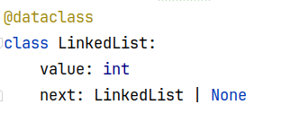
Liste chaînée
12
1
None
4

Slide 3
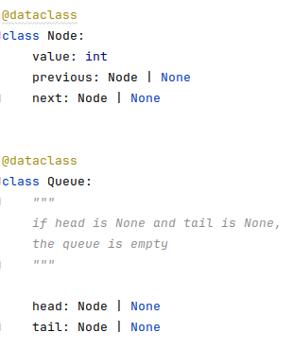
Liste doublement chaînée
12
None
value
next
previous
head
tail
12
value
next
previous
5
None
value
next
previous

Slide 4
Piles et files
Stack (pile) : LIFO (last in, first out)
Structure de donnée : tableau (list en Python)
Queue (file) : FIFO (first in, first out)
Structure de donnée adaptée (pour des volumétries importantes) : liste doublement chaînée

Slide 5
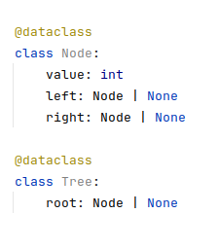
Arbre binaire
12
root
value
left
right
2
15
left
left
right
right
None
1
None
18
left
left
right
right
None
None
None
None

